Slide 1

Веб-технологии: уязвимости и безопасность
Урок 8
Современные Client Side технологии и уязвимости веба
Видео 4. Механизмы распознавания содержимого страницы

Slide 2

План видео
Что такое content sniffing, чем опасен
Применение заголовка Content-Type
Чем опасно определять неправильный заголовок Content-Type
Заголовок Content-Disposition

Slide 3
Как браузер себя поведет, если сервер явно не указал тип содержимого страницы?

Slide 4
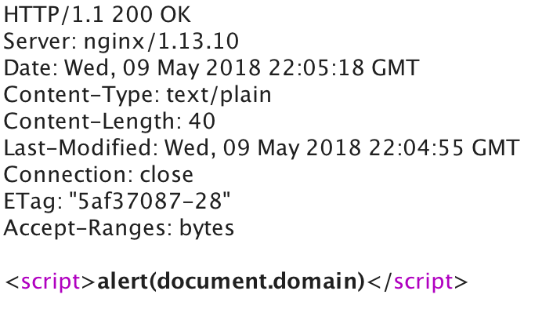

Slide 5
Демонстрация

Slide 6
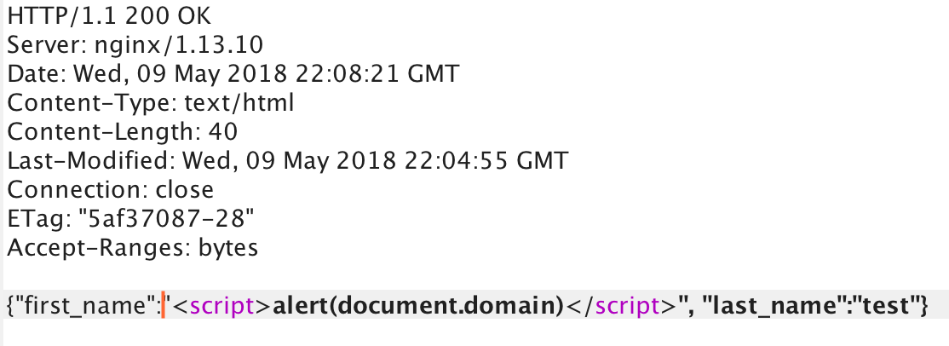

Slide 7
Как браузер понимает нужно ли отобразить файл или скачать?

Slide 8
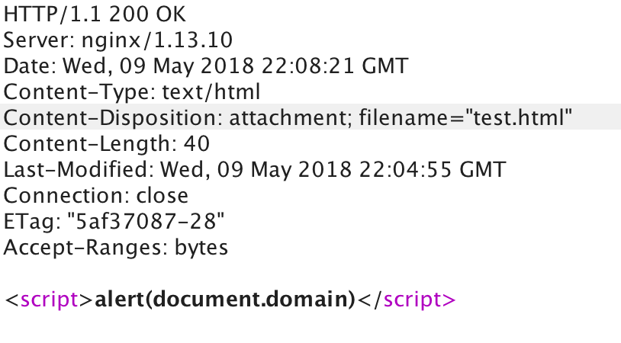

Slide 9
Итоги
Вы узнали:
Что такое content sniffing, чем опасен
Применение заголовка Content-Type
Чем опасно определять неправильный заголовок Content-Type
Заголовок Content-Disposition

